Slide 1
Всеукраїнський конкурс “Учитель року – 2018” Номінація “Основи здоров'я”
Комунальний заклад «Кременівська загальноосвітня школа І-ІІІ ступенів імені братів Зосіма»

Slide 2
Комунальний заклад “Кременівська загальноосвітня школа І-ІІІ ступенів імені братів Зосіма Нікольської районної ради Донецької області”
Алексій Юлія Валентинівна
Бакалавр
Педагогічний стаж 2 роки
Учитель предмету «Основи здоров'я» Алексій Юлія Валентинівна

Slide 3
Методична проблема “Розвиток інтересу учнів до власного здоров'я на уроках основ здоров`я”
“Учитель – це не просто професія, а частина життя кожної людини. І ця частина повинна бути найкращою”

Slide 4
Ласкаво просимо до Кременівки!

Slide 5
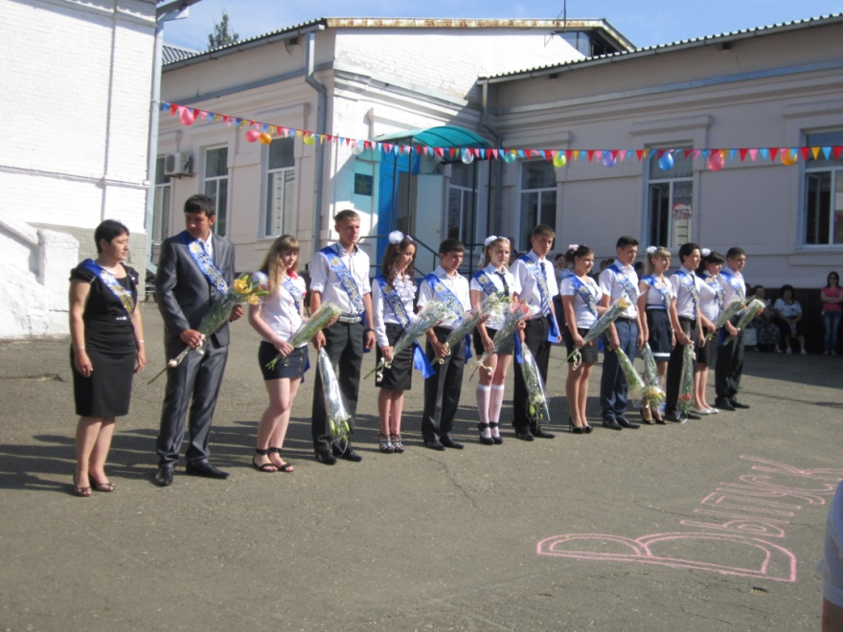

Slide 6
У 2018 році закінчила Бердянський державний педагогічний університет.

Slide 7
Колектив КЗ «Кременівська ЗОШ І-ІІІ ступенів»

Slide 9
Діти – невід'ємна частина мого життя

Slide 10
“Вірте в талант і творчі сили кожного вихованця” В.О.Сухомлинський

Slide 11
Робота в школі для мене не просто виконання посадових інструкцій

Slide 12
Робота в школі – це чарівний світ відкриттів

Slide 13
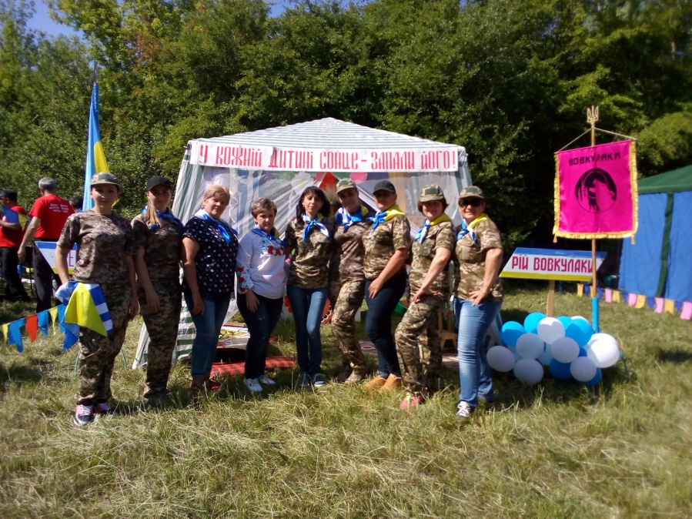
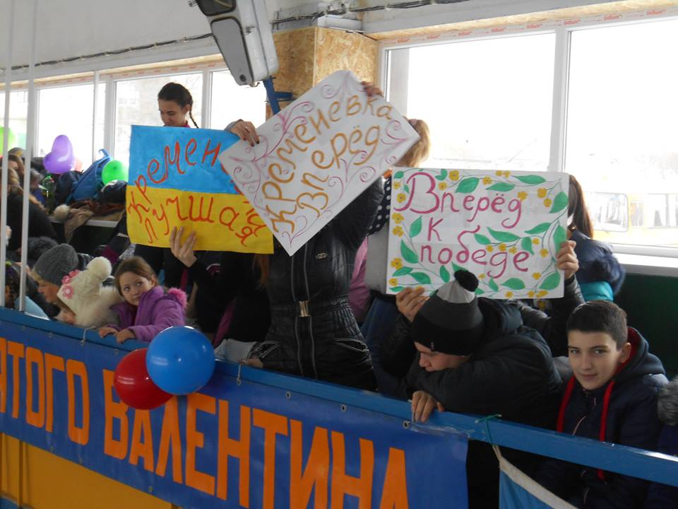
Мій урок

Slide 14
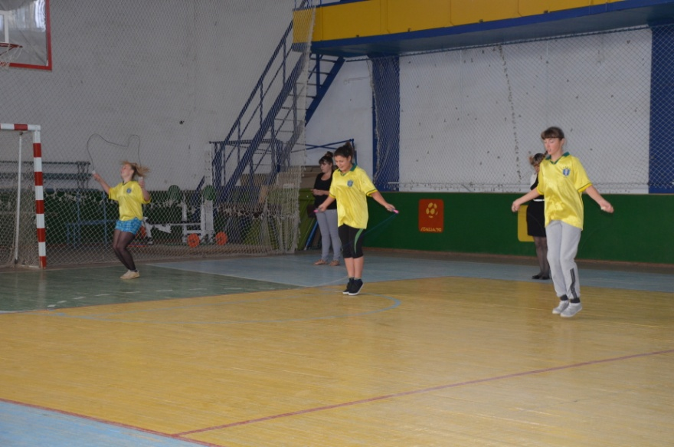
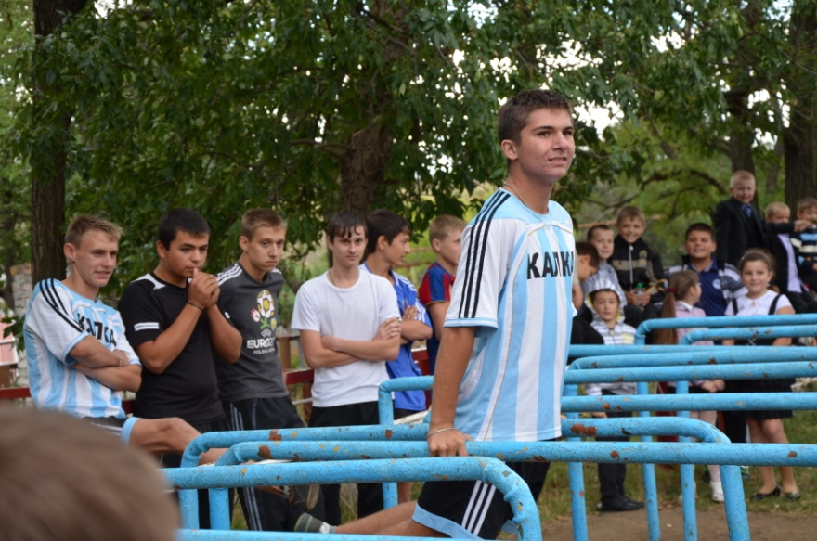

Slide 15
Захист проектів

Slide 17
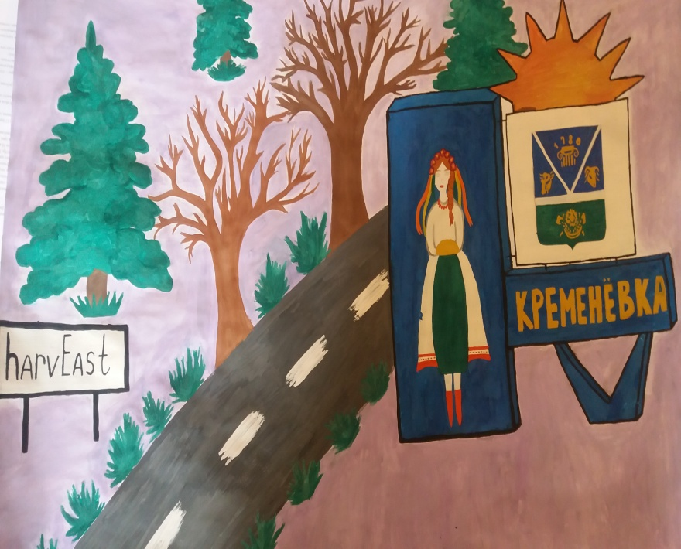

Slide 18
Проведення тренінгів

Slide 20
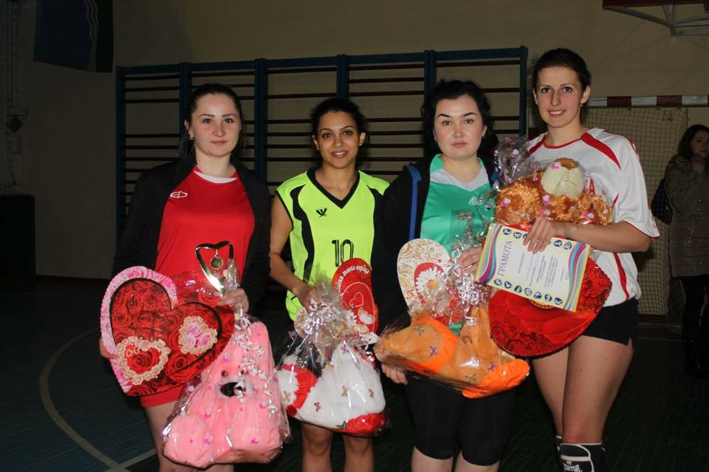
Мої досягнення

Slide 22
Дякую за увагу!

